Slide 1
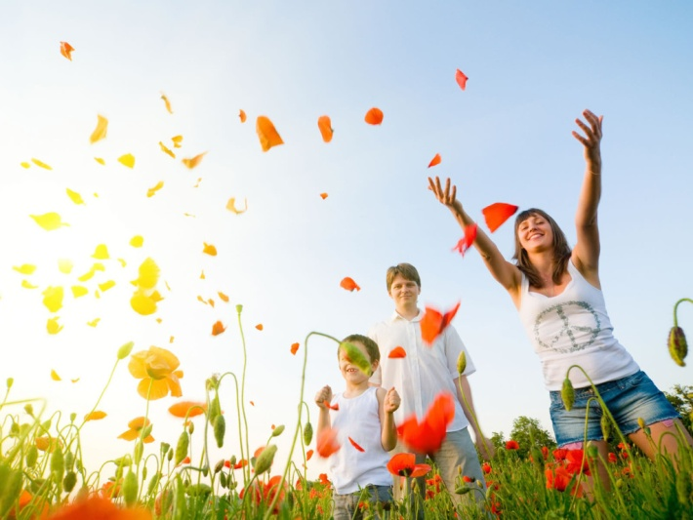
Число счастья на всю жизнь
Норвежский учёный-педагог и преподаватель Годи Келлер говорит, что ребёнку для успеха в жизни необходимы 7 качеств и навыков.

Slide 2
Г. Келлер предлагает родителям:
Запишите 7 важнейших пунктов
Повесьте листок на видное место
Пробегайте глазами каждое утро и думайте, что вы можете сделать сегодня ради развития в ваших детях этих жизненно необходимых качеств
От природы ребёнку даны 6 качеств, 7 приобретается по ходу жизни.

Slide 3
1. Вера в себя
Знание самого себя
Внутренняя уверенность в своих силах
! Не путать с внешней самоуверенностью, самовлюблённостью и упрямством, которые порождаются из за неоправданного захваливания ребёнка, что приучает его в дальнейшем сильно зависеть от чужого мнения.

Slide 4
Ребёнок, у которого всё в порядке с самооценкой
Всегда правильно рассчитывает свои силы и способности
Знает, что способен на многое
Сохраняет способность в сложных ситуациях
На него мало влияют оценки окружающих даже в случае какой-то неудачи

Slide 5
Как укрепить в ребёнке веру в себя и свои силы?
Предлагайте ребёнку испытания
Следите, чтобы ребёнка не преследовали неудачи
Удача должна даваться в руки достаточно часто, чтобы ребёнок не растрачивал энергию напрасно.
Не приучайте ребёнка раздражаться, так как это снижает потенциал к развитию

Slide 6
Как укрепить в ребёнке веру в себя и свои силы?
Не паникуйте и не обвиняйте, если ребёнок принёс плохую оценку
Стоит маме или папе испугаться, что их чадо – неудачник и недотёпа, как ребёнок мгновенно улавливает этот сигнал.
Оценки в школе – это не самое главное в жизни.
Поддерживать дружеский диалог со школой, совместно находя и развивая сильные стороны ребёнка.
Не переоценивайте роль состязательности (Не сталкивай! Не противопоставляй! Не сравнивай!)

Slide 7
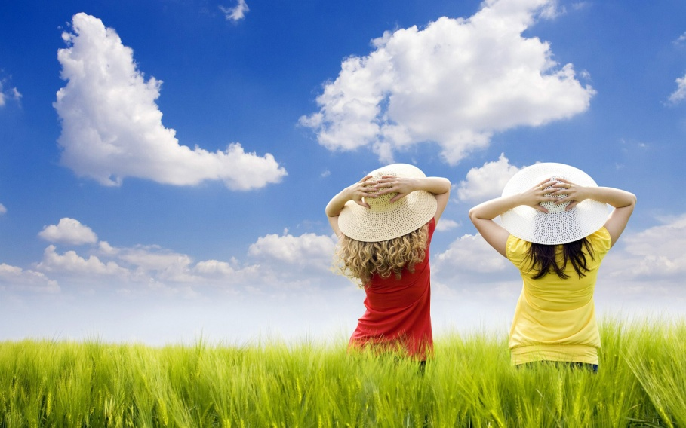
2. Доверие к окружающему миру
Ребёнок смело изучает «окрестности» своего «мира»
Не боится пробовать новое и ошибаться
Не боится спрашивать и высказывать своё мнение
(противоположность доверия – страх)

Slide 8
Как укрепить в ребёнке доверие к окружающему миру?
Доверие и тёплое отношение к окружающей жизни надо вложить в ребёнка до того, как начнёте рассказывать о войнах, загрязнении природы и несправедливости
Базовое доверие ребёнка должно быть достаточно прочным, чтобы негативная информация не пошатнула его веру в добро и справедливость.
! Задумайтесь, что видит и слышит ребёнок по телевизору

Slide 9
Как укрепить в ребёнке доверие к окружающему миру?
Проверьте себя: сохранилась ли в вас вера в светлое предназначение человечества ? Ребёнок как губка впитывает родительское мироощущение даже в том случае, когда на словах слышит совсем иное.
Обратите внимание на поведение и образ мыслей окружающих ребёнка взрослых

Slide 10
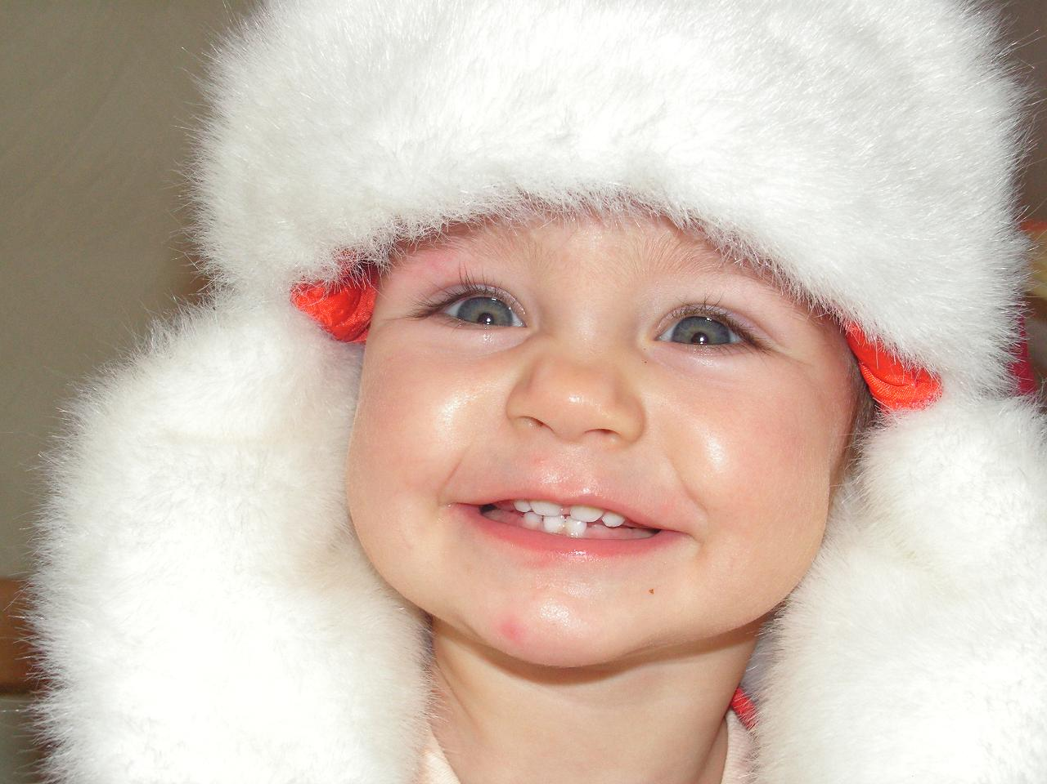
3. Жизнерадостность
Радостное восприятие мира тесно связано с доверием к нему
Жизнерадостный ребёнок доволен собой и окружающими
Он умеет радоваться мелочам

Slide 11
Как укрепить и развить жизнерадостность?
Предоставьте ребёнку возможность чего-то ждать, о чём-то мечтать или очень желать
Организуйте в рутине жизни какое-то время, которого стоит ждать – например семейная традиция – главное, чтобы этот день отличался от остальных и приносил всем радость
Находите возможности для создания настроения, совместные приятные занятия, когда никто никуда не торопится. Так ребёнок поймёт, что хорошее настроение создаётся обстановкой, общением, а не только купленными в магазине вещами.

Slide 12
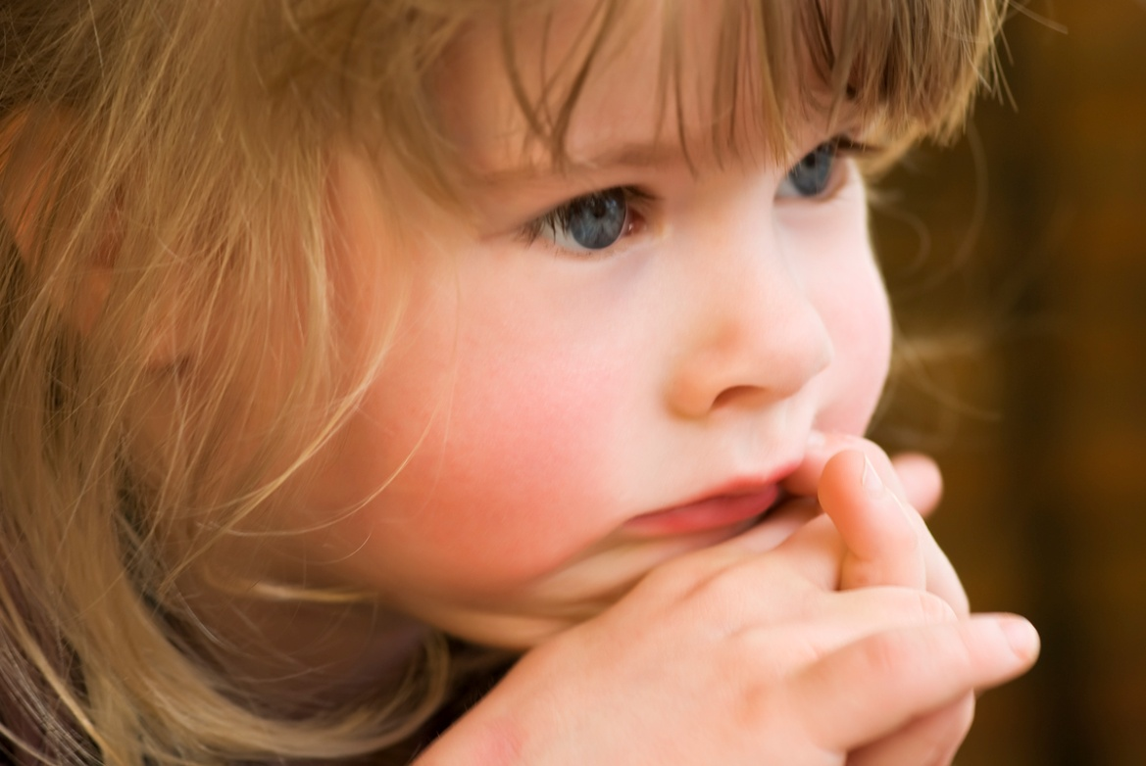
4. Любознательность
Толкает на открытие и постижение окружающего мира, самой жизни
(противоположность – равнодушие: ничто не привлекает ребёнка, всё ему скучно)

Slide 13
Как сохранить и развить детскую любознательность?
Руководствуйтесь живым интересом ребёнка: выясните, что больше всего привлекает его внимание, вызывает любопытство – поговорите об этом
Будьте любознательны сами
Помогайте ребёнку знакомиться с самыми разными сферами жизни – познавать мир и наслаждаться этим процессом
Не читайте морали!

Slide 14
5. Открытость
Открытость позволяет видеть иные решения и не давать скоропалительных оценок.
Открытость важна для толерантности (терпимости) общества
(Противоположность открытости – предубеждённость, уверенность, что все ответы уже знаешь и они единственно правильные)

Slide 15
Как сохранить открытость ребёнка?
Разговаривая с ребёнком, предлагайте ему варианты решений и разные точки зрения. Каждую проблему можно оценивать и решать по-разному.
Научите ребёнка говорить с другим так, чтобы они правильно понимали друг друга. Уважайте чужое мнение и учите этому ребёнка.
Следите за собой: может и у вас есть свои предубеждения?

Slide 16
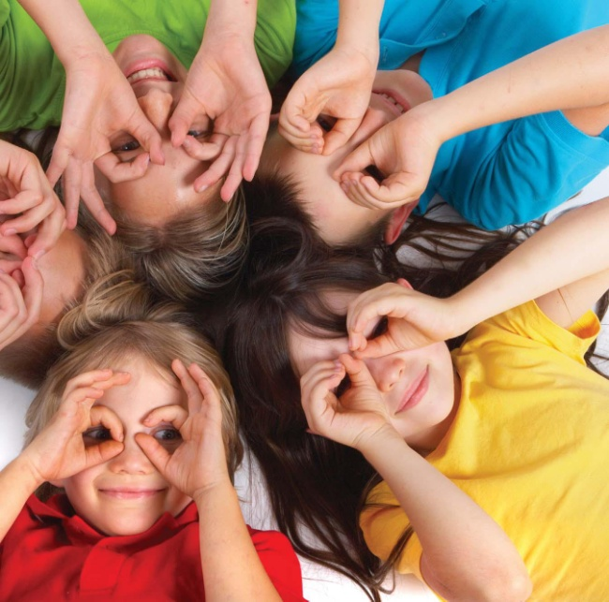
6. Сила воли, упорство
Воля – это способность трудиться, не сдаваться, преодолевать препятствия.
Упорный человек умеет справляться с возникающими трудностями.
Он поднимается, если упал, он начинает всё с начала, но добьётся своего.

Slide 17
Как воспитать упорство в ребёнке?
Организуйте строгий ритм будней – в распорядке приятной спокойной жизни есть не только привлекательные, но и не слишком приятные, однако нужные дела.
Не давайте ребёнку слишком рано и слишком много возможностей выбора. !Выбирая ребёнок боится лишиться того, что он не выбрал.
Дома у ребёнка должны быть чётко определённые обязанности.
!Выполняйте и сами свои обязанности не как наказание, а как естественную часть налаженной жизни.

Slide 18
7. Социальные навыки
Умение использовать свои способности и энергию для того, чтобы понимать других людей и по мере сил поддерживать их.
Социальные навыки неразрывно связаны с предыдущими свойствами.
Полностью уверенный в своих силах ребёнок не зависит от постороннего мнения, ему не надо постоянно самоутверждаться, и он может направить свою энергию на помощь другим людям.

Slide 19
Как поддерживать и стимулировать развитие социальных навыков?
Чётко давайте понять, что каждый ребёнок – особенный и неповторимый, каждый достоин любви и уважения.
Относитесь с уважением к различиям в людях.
Никогда не сравнивайте ребёнка!
Ребёнок вполне хорош – у него есть хорошие качества, достойные похвалы, но есть и слабости, от которых желательно избавляться. Побуждайте его это делать.
Уважайте и принимайте саму себя – только так вы сможете уважать и принимать другого человека.

Slide 20
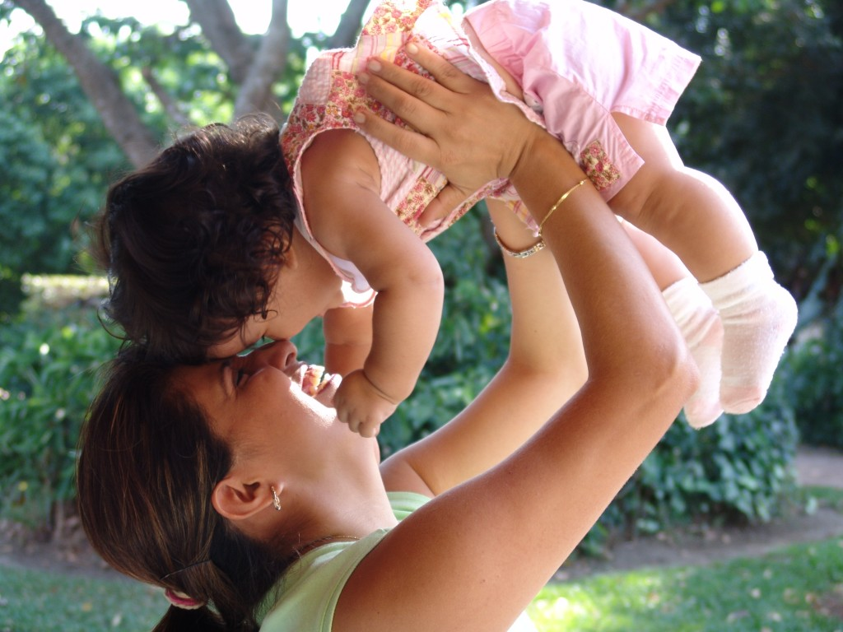
Не забывайте, что вы, мама, имеете свои слабости, но в целом вы хороший человек.

